Slide 1
Škody NAT CAT majetek
Povodně 2024 a dlouhodobý vývoj NAT CAT
Srovnání parametru pojištění majetku s POV a HAV
Kalkulace NAT CAT fond a povinné majetkové pojištění
28. března 2025
Petr Jedlička

Slide 2
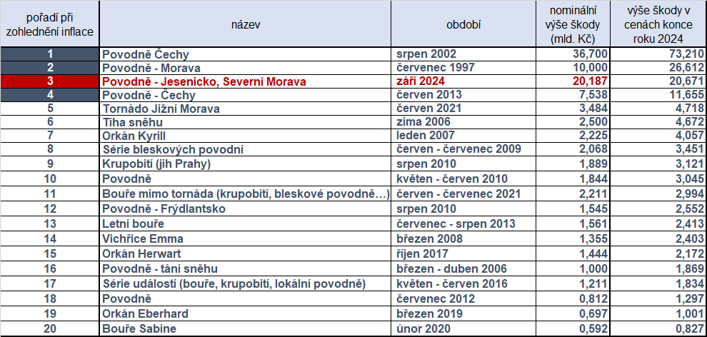
Přehled nejzávažnějších škod přírodních živlů

Slide 3
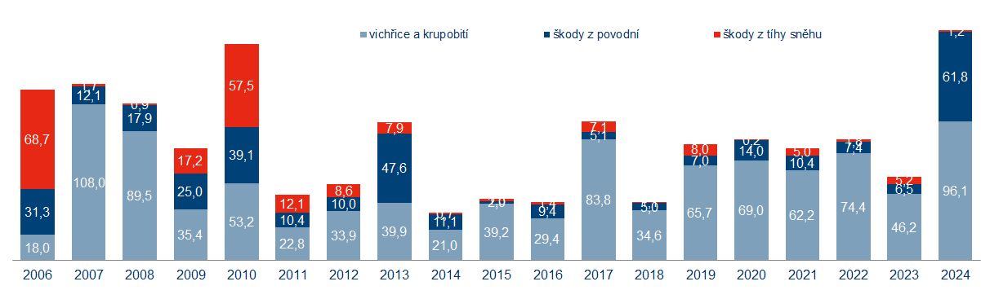
Počet NAT CAT škod dle skupin rizik
Roční počty řešených pojistných událostí z živlů.
Rok 2024 rekordní i z tohoto pohledu…

Slide 4
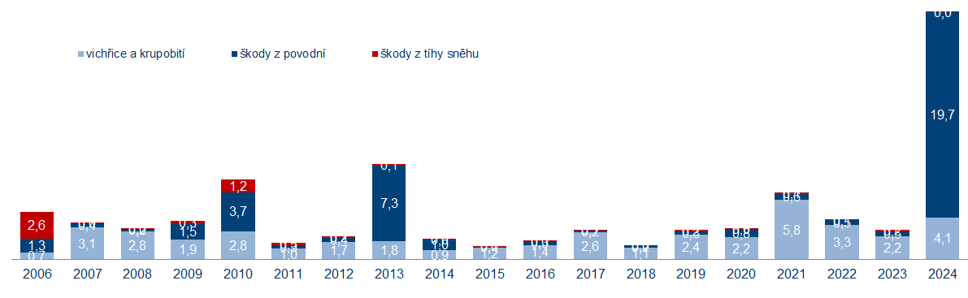
Objem NAT CAT škod dle skupin rizik
Objemy řešených škod (nominálně v cenách daného roku).
Vývoj bez jasného trendu, roční hodnoty ovlivňují „mimořádné“ CAT jevy
Od roku 2013 se až do roku 2024 nevyskytovaly plošné povodně, ale výrazně více orkánů
Rok 2024 mimo měřítka předchozích let

Slide 5
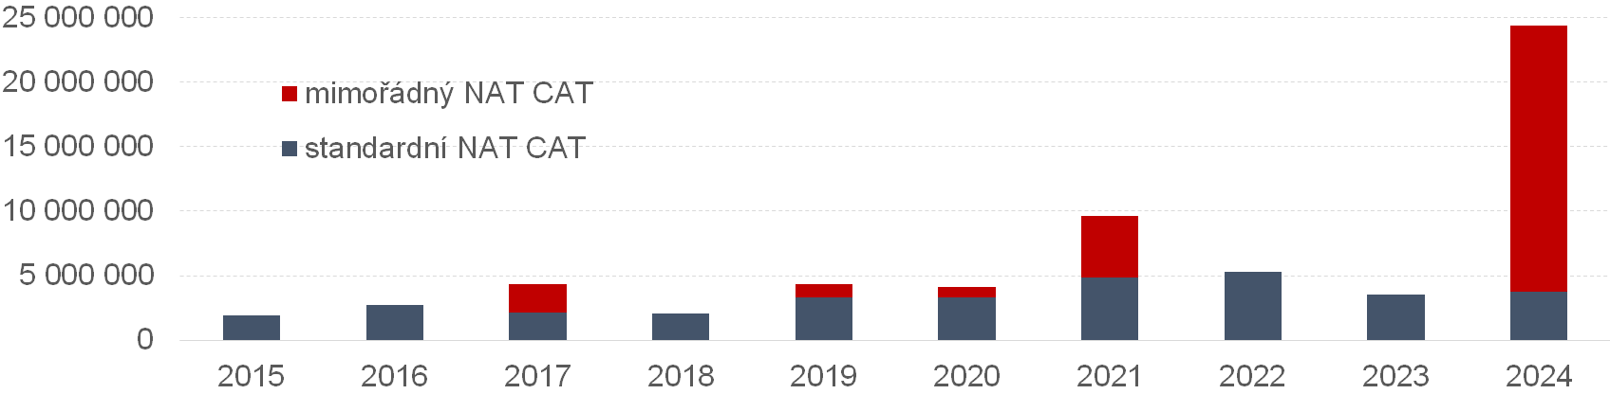
Trend vývoje objemu NAT CAT
Od roku 2015 (konec období velkých povodní) dosahoval objem NAT CAT škod ze standardních frekvenčních událostí „pouze“ cca 2 mld. Kč ročně.
Postupně tento objem narostl až na úroveň cca 5 mld. Kč. Korekce v roce 2023 může být nahodilá.
Odhadovaný objem NAT CAT mimo povodně ze září 2024 za celý rok 2024 na úrovni cca 3,7 mld. Kč
Jedná se o hodnoty po očištění o vliv inflace a tím vzájemně srovnatelné.
Mimořádné události typu tornádo objemy škod dále navyšují.
Zásadní nárůst vlivem povodní 2024

Slide 6
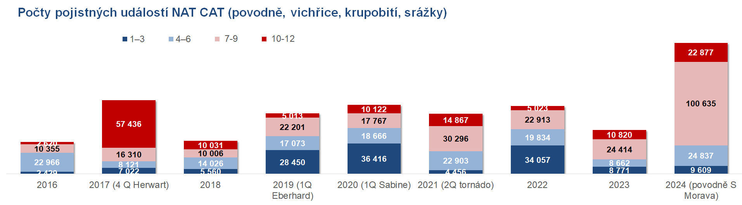
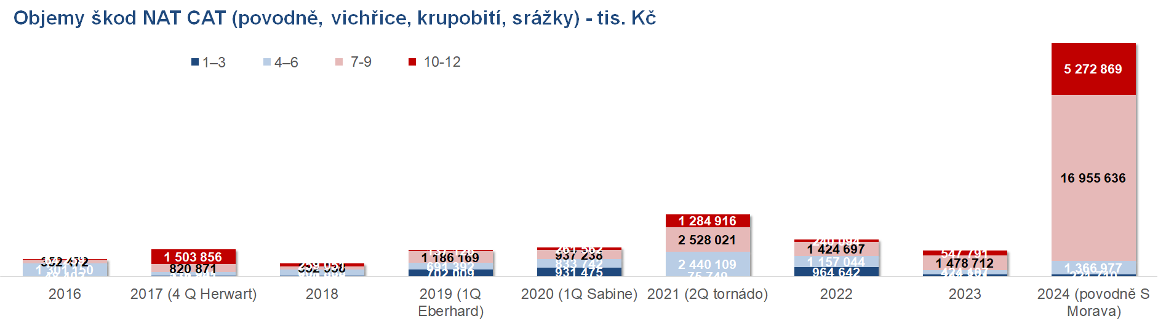
Kvartální přehled včetně 4Q 2024 včetně povodní

Slide 7
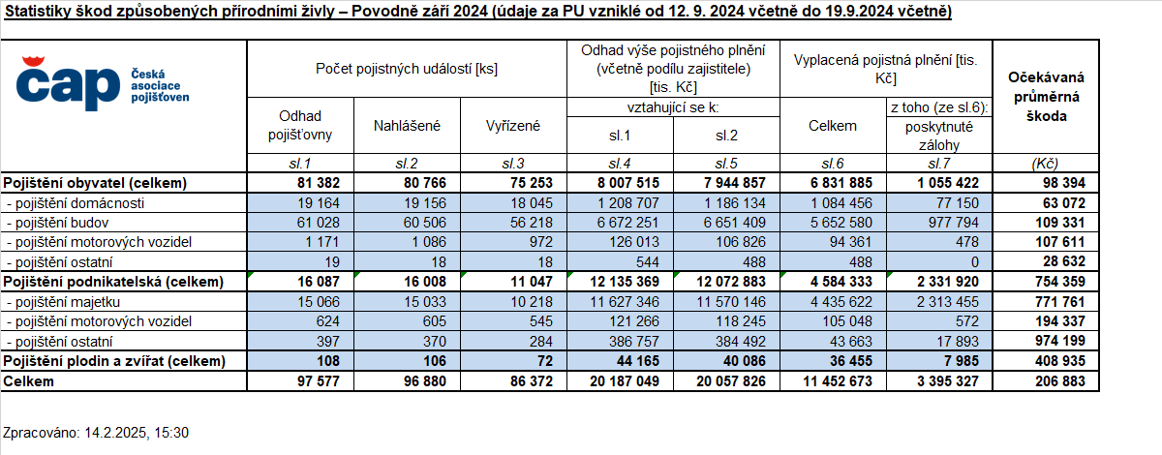
Statistika povodní k 14.2.2025

Slide 8
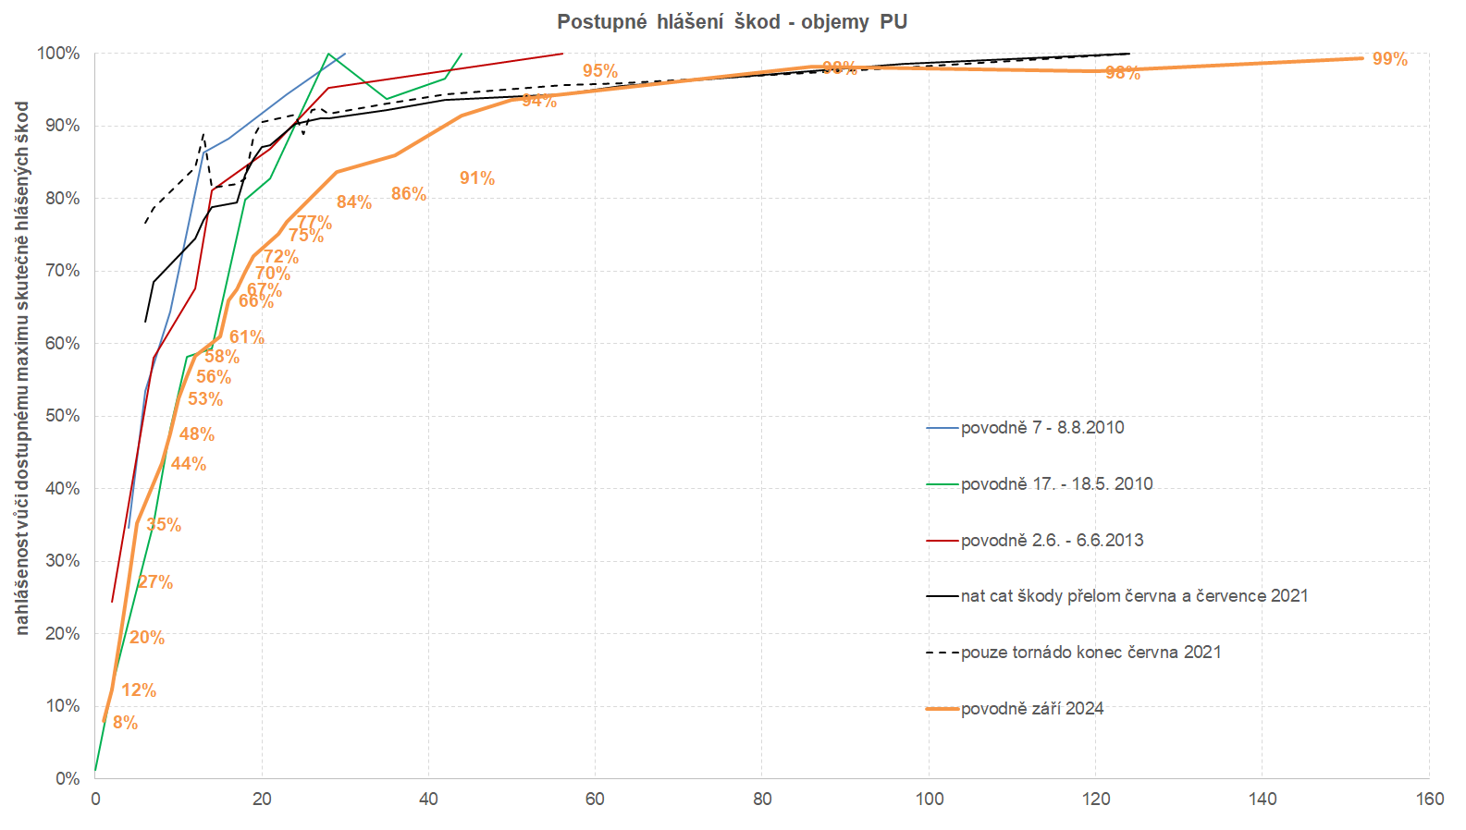
Postupný vývoj hlášení škod (1)
Srovnání postupu hlášení škod z předchozími mimořádnými sběry dat

Slide 9
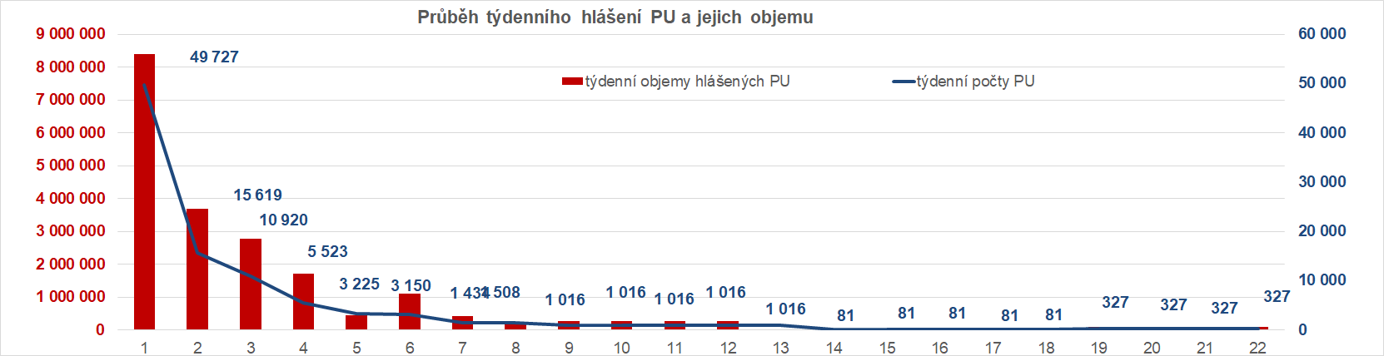
Postupný vývoj hlášení škod (2)
Poprvé v povodních v září 2024 sběr dat první 3 týdny na denní bázi, následně týdně
Během druhého týdne se objem denního hlášení citelně snížil a pokles stále pokračuje
Výkyv v objemu dohlašování škod v 6. týdnu vlivem firemních škod
Po dvou měsících (od 9. týdne) již počty a objemy hlášených škod spíše nevýznamné

Slide 10
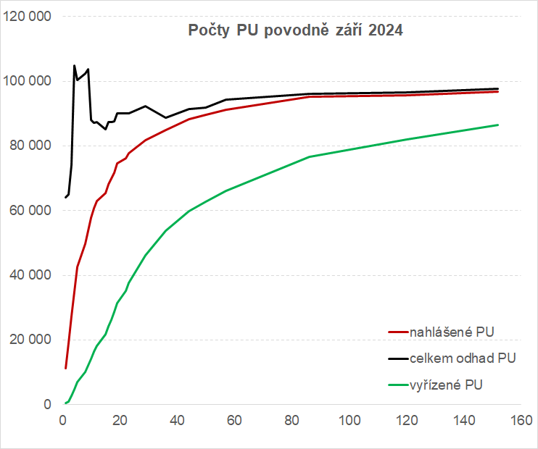
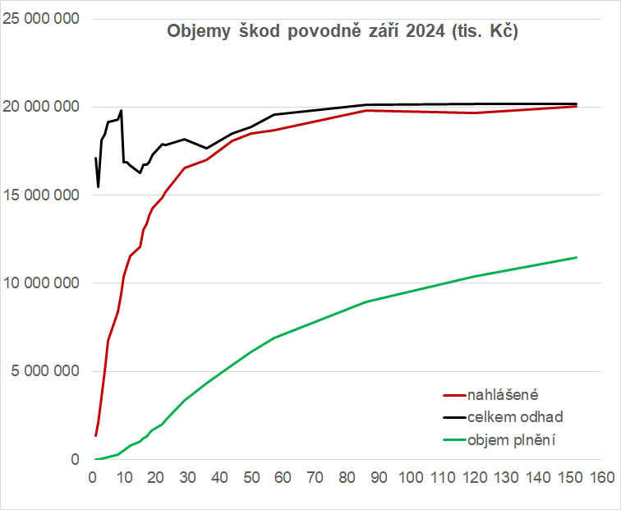
Postupný vývoj hlášení a vyřizování škod
Podíl vyřízených pojistných událostí zatím zřetelně vyšší než vyplacená plnění

Slide 11
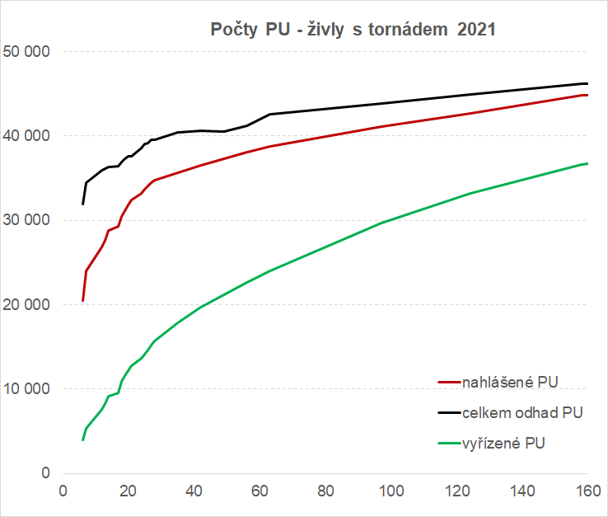
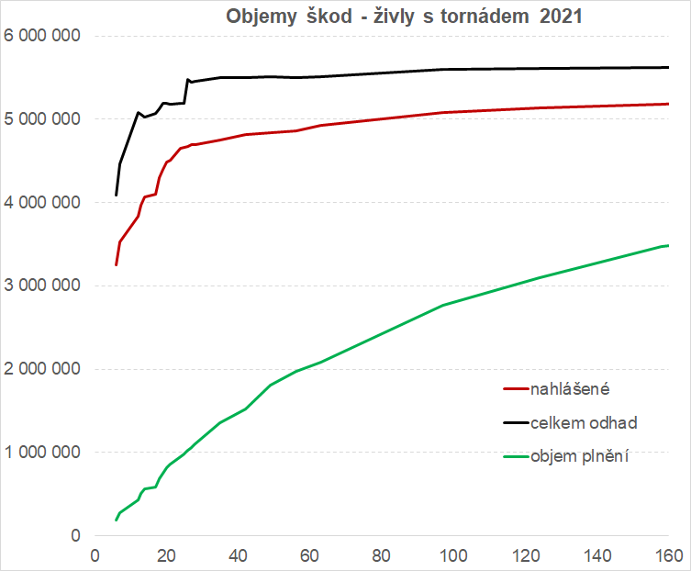
Postupný vývoj hlášení a vyřizování škod – srovnání s NAT CAT
s tornádem 2021 (1 / 2)
Po stejné době hlášení srovnatelný vývoj odhadu, hlášení a vyřízení PU
Data v rámci tornáda a živlů sbírána až s větším odstupem
U tornáda a dalších souvisejících škod nicméně větší rozdíl mezi hlášenými škodami a celkovým odhadem po stejné době vývoje

Slide 12
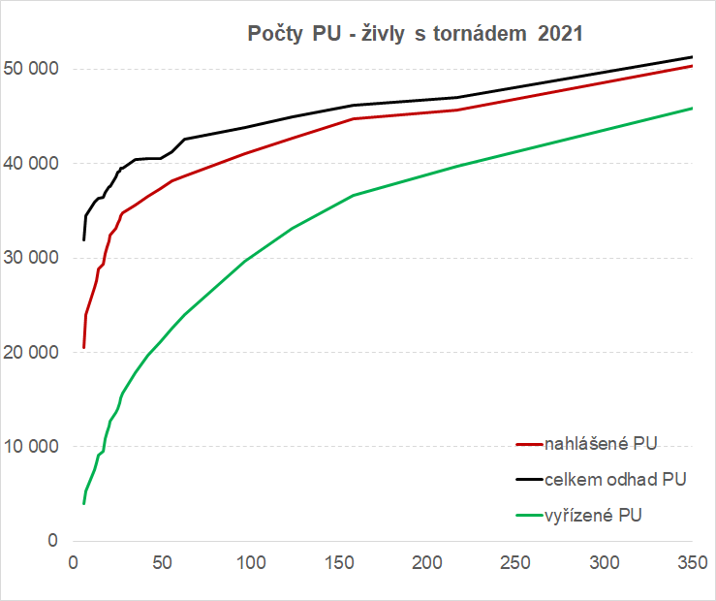
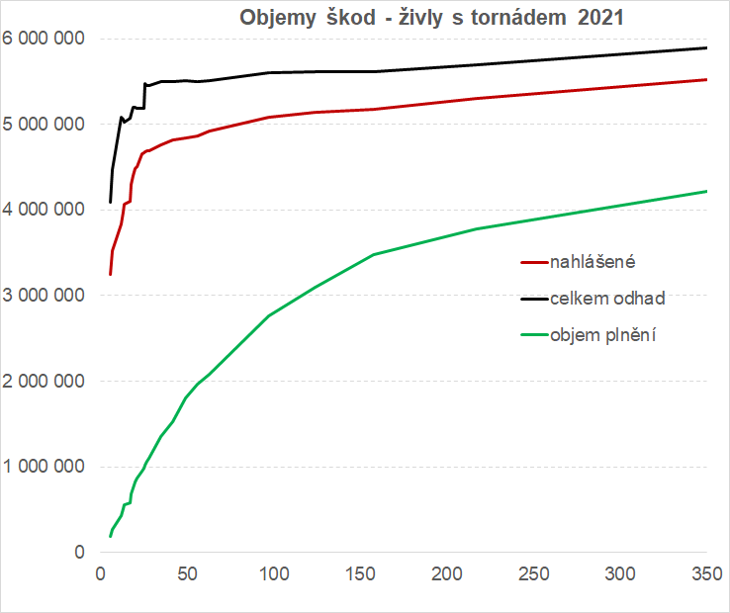
Postupný vývoj hlášení a vyřizování škod – srovnání s NAT CAT
s tornádem 2021 (2 / 2)
Delší časový vývoj ukazuje další dohlašování NAT CAT v období tornáda po 4 měsících od vzniku (zejména z pohledu počtu PU, méně z pohledu dalšího objemu škod)

Slide 13
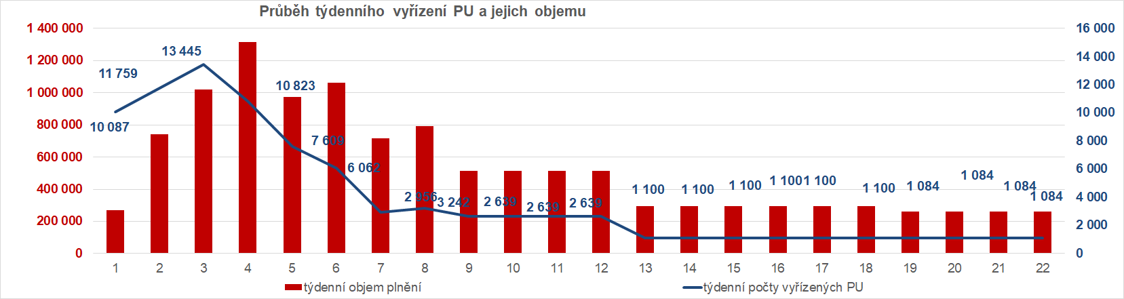
Postupný vývoj vyřizování škod
Týdenní objem vyplacených pojistných plnění od 3. týdne osciluje kolem 1 mld. Kč
Od 3. týdne počet vyřízených PU převyšuje počet nově hlášených událostí
Postupně již počet vyřízených PU mírně klesá
Poslední týdny uzavíráno přes 1000 PU týdně s plněním cca 250 mil. Kč
U škod občanů již vyřízeno 93 % hlášených PU, resp. 86 % objemu hlášených škod

Slide 14
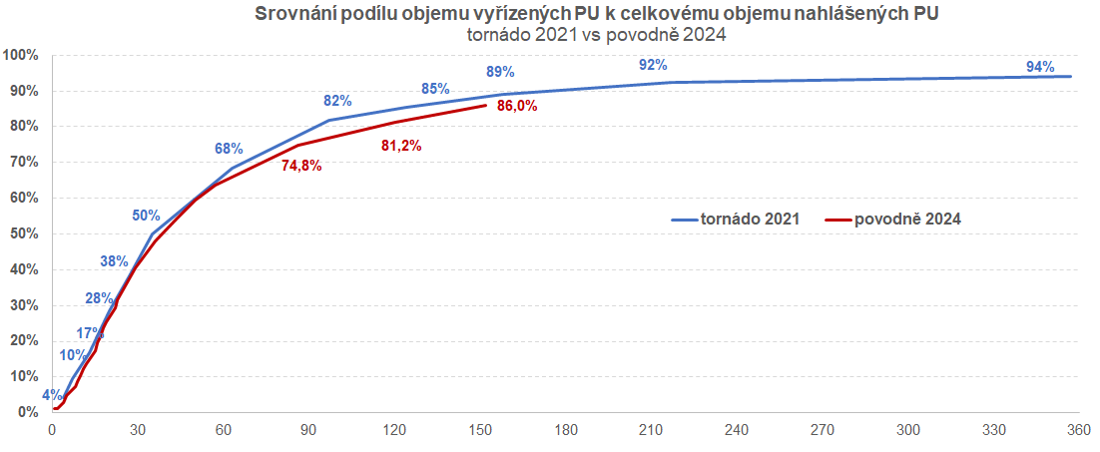
Srovnání proplacenosti škod s tornádem
U škod občanů po stejné době od vzniku NAT CAT události je průběh proplacenosti závazků zatím zcela shodný
Dává představu o dalším průběhu výplat škod

Slide 15
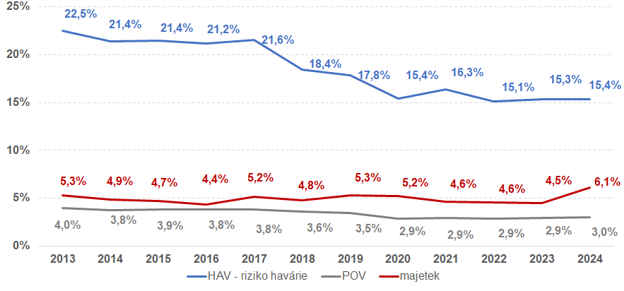
Vliv NAT CAT 2024 na technické ukazatele odvětví (1 / 3)
Škodní frekvence pojištění majetku ve srovnání s POV a HAV
Bezprecedentní meziroční nárůst u majetku ze 4,5 % na 6,1 % (nejen NAT CAT, ale i ostatní škody v majetku) proti mírnému růstu POV a HAV

Slide 16
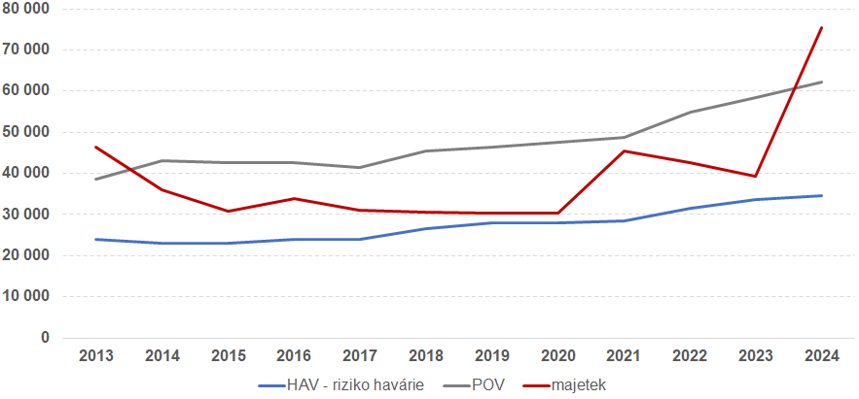
Vliv NAT CAT 2024 na technické ukazatele odvětví (2 / 3)
Průměrná škoda v pojištění majetku ve srovnání s POV a HAV
Bezprecedentní meziroční nárůst u majetku vlivem NAT CAT ve 2024 a v průběhu předchozích let velmi vysoký růst přes výkyvy překonávající i vysokou škodní inflaci v POV a HAV
Od roku 2020 růst severity POV a HAV „jen“ cca o 30 %, resp. 24 %, u majetku ale o 148 % (!)

Slide 17
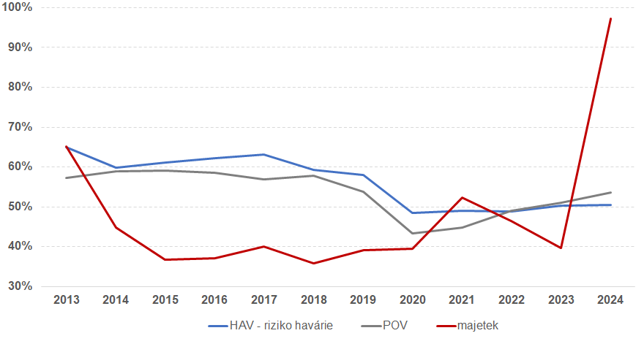
Vliv NAT CAT 2024 na technické ukazatele odvětví (3 / 3)
Škodní procento v pojištění majetku ve srovnání s POV a HAV
Historicky brutto škodní poměr u majetku nižší než POV a HAV. V roce 2024 odhad brutto výsledku (bez dalších nákladů) cca 100 % (!)

Slide 18
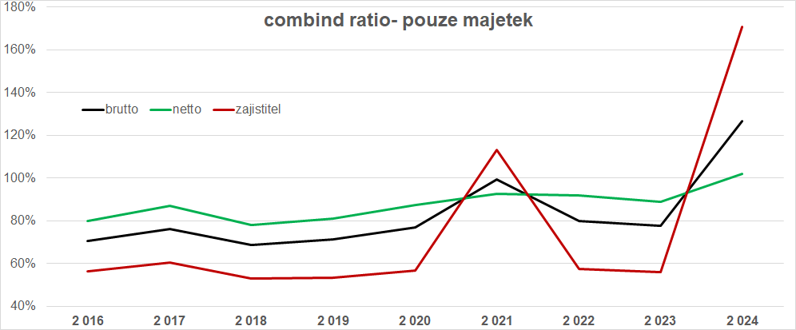
Technický výsledek pojištění majetku včetně zajištění
V roce 2024 combined ratio poj. majetku brutto 127 %, netto 102 %, zajistitelé 171 % (ztráta 71 %)
Dlouhodobě za roky 2016 – 2023 (resp. včetně 2024) tato combined ratio:
  Brutto: 78 % 86 %
  Netto: 87 % 89%
  Zajistitel: 63 % 80 %
I přes vliv povodní roku 2024 dlouhodobé combined ratio zajistitelů u majetku nižší než netto hodnota a srovnatelné s dlouhodobým combined ratio zajistitelů u ostatních LoB NŽP…

Slide 19
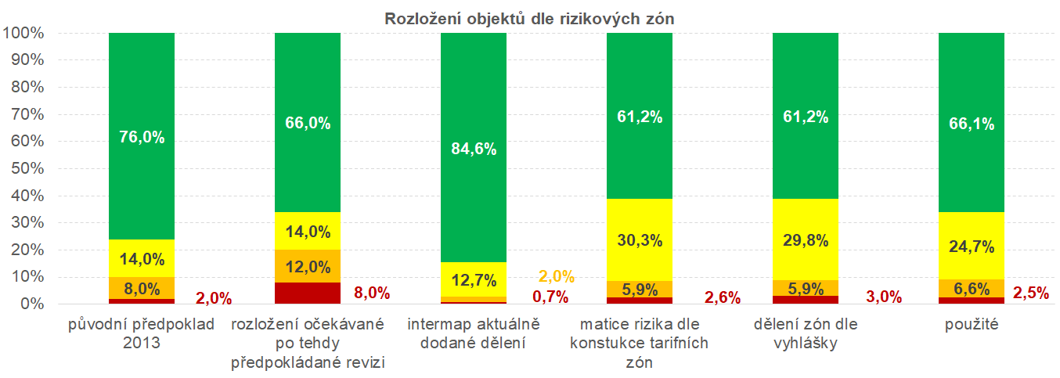
Kalkulace Fond – rizika povodní, dělení nemovitostí dle zón
klíčová informace o rozdělení jednotlivých nemovitostí / adres / čísel popisných na povodňové zóny
K dispozici následující historické a aktuální podklady
První 2 varianty z řešení povodňového fondu v roce 2013 s potenciálem revize zón dle skut. rizikovosti.
V aktuálně prezentované statistice Intermapu podíl nemovitostí v nejrizikovějších zónách do 3 %
Dodané matice přesnějšího rozdělení adres dle odborné konstrukce zón ukazují vyšší podíly rizikových zón.
Použitý předpoklad vychází jako průměr všech dostupných hodnot po vyloučení extrémů maxima a minima (tj. 2. a 3. scénáře v pořadí) a stejné scénáře jsou zahrnuty, resp. vyloučeny i v rámci rozložení klientů v 2. zóně.

Slide 20
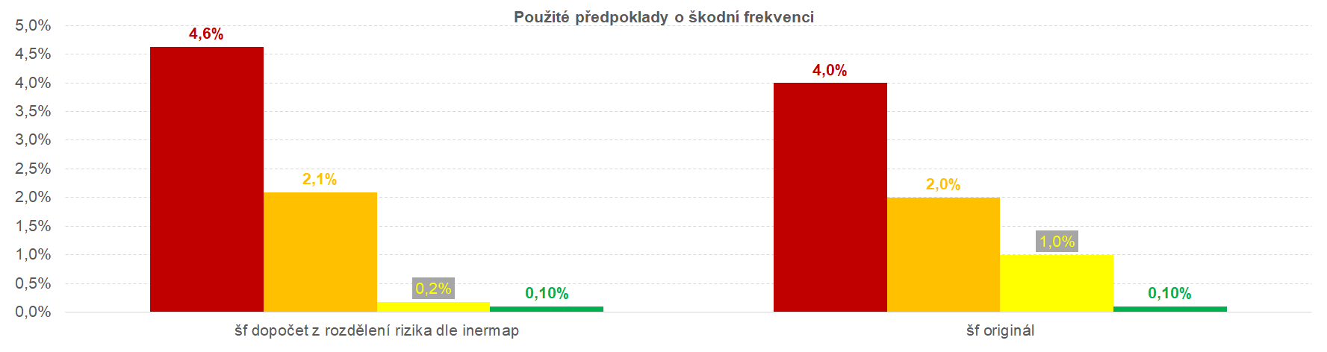
Kalkulace Fond – předpoklady škodní frekvence
Předpoklad o riziku vzniku pojistné události nejprve z dostupných zjednodušených deklarací
  3. zóna představuje hranci 100leté vody (tj. škodní frekvence 1 %)
  2.zóna hranici 50leté vody (škodní frekvence 2 %)
  extrapolaci odhadu dál na 4. zónu hranici 25ti leté vody a nízké riziko u 4. zóny.
Analyzované detailnější podklady z Intermapu zahrnující princip klasifikace nemovitostí do zón dle N-letosti povodně + modelovaných dopadů jejich intenzity:
Dává mírně vyšší hodnoty v případě dopočtu váženého průměru rizika přes počet adres pro 4. a 3. zónu a naopak výrazně nižší hodnoty již pro samotnou druhou zónu.
Z důvodu obezřetnosti se použily pro následnou kalkulaci vyšší z obou těchto hodnot + pro 4. zónu hodnota 0,1 %.

Slide 21
Kalkulace Fond – počet rizik a předpoklady o průměrné škodě
Základní počet rizik uváděných ze strany Intermapu je cca 3 mil., velmi srovnatelné s počtem pojištěných domácností (rovněž cca 3 mil.) i nemovitostí občanů (cca 2,7 mil.)
nicméně na jedné adrese může být (typicky v případě bytového domu) výrazně více pojištěných nemovitostí).
Dále se předpokládá opět z počtu pojistných smluv majetkového pojištění podnikatelů cca 1 mil. objektů na toto riziko.
Alternativně by bylo možné zohledni i existující nepojištěné domácnosti a nemovitosti, čímž by se při pouze předpokládané 60% propojištěnost počet subjektů k rozpočítání rizika výrazně navýšil, nicméně navýšily by se i celkové pojištěné škody.
Použitý předpoklad průměrné výše škody vychází ze statistiky zářijových povodní 2024 v rozsahu 99 tis. u občanů, resp. 790 tis. u podnikatelů.

Slide 22
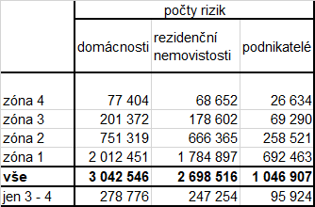
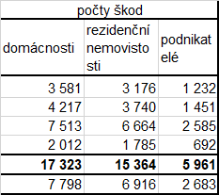
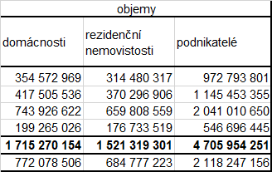
Kalkulace Fond – náklady na jednotku rizika
Na základě součinu modelované škodní frekvence a předpokládané průměrné výše škody vychází pak střední hodnota netto závazku spojená s očekávanou výší povodňových škod.
za všechny 4 zóny částku 7,9 mld. Kč, z toho na samotné zóny 3-4 by připadalo 3,6 mld. Kč.
Pokud by se uvažovalo, že by se solidárně rozpočítala částka očekávaného ročního závazku z povodní solidárně na předpokládané počty subjektů pouze za zónu 3 – 4 vycházela by tato hodnota průměrného rizika
  2 770 Kč pro každou nemovitost občanů
  2 770 Kč pro každou domácnost
  22 083 Kč pro každou nemovitost podnikatelů
Jestliže by se solidární rozpočítání řešilo v rámci všech zón a jednalo by se o agregovanou částku škod ve výši 7,9 mld. Kč musel by být příspěvek v roční výši
  564 Kč pro každou nemovitost občanů
  564 Kč pro každou domácnost
  4495 Kč pro každou nemovitost podnikatelů

Slide 23
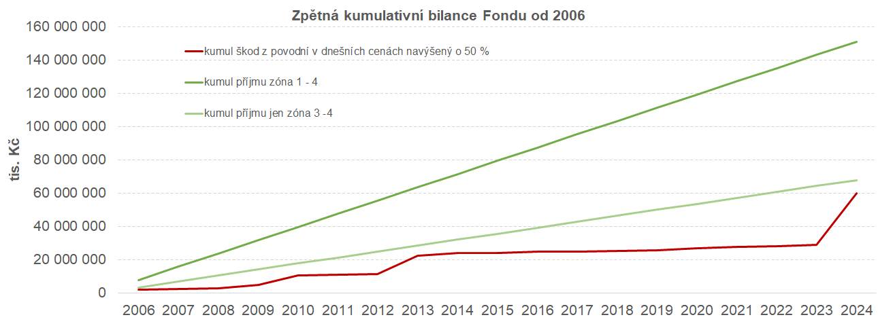
Kalkulace Fond – reverzní kalkulace postačitelnosti
Při srovnání historické výše povodňových škod od roku 2006 navýšených o 50 %
  předpoklad výše škod u pojištěných klientů s nedostatečně krytým rizikem povodně
pak by vycházel tento fond postačitelný i po zahrnutí škod z povodní ze září 2024:
Takto předpokládaná celková kumulativní výše škod by dosahovala v dnešních cenách 60 mld. Kč
Příjem do fondu při plné solidaritě by dosahoval 150 mld. Kč
Při omezení jen na zónu 3 – 4 by se jednalo o 67 mld. Kč, nicméně zde by byl nižší i celkový úhrn pojištěných škod.

Slide 24
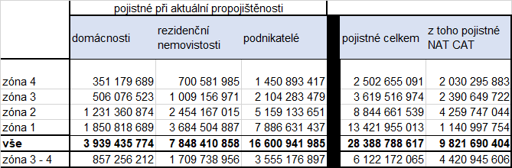
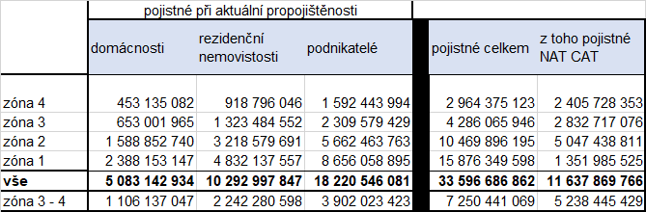
Kalkulace povinné majetkové pojištění
Analogické přístupy jako u fondu.
Pouze detailněji segmentovaná průměrná škoda na domácnost a nemovitost (dle statistiky povodní 2024)
Uvažované i majetkové škody mimo NAT CAT, tj. standardní frekvenční škody (na základě poměru předchozích let)
Výsledná kalkulace včetně nákladů kalibrovaná při stávající propojištěnosti na úroveň brutto pojistného roku 2023
V případě navýšení propojištěnosti (vlivem povinného majetkového pojištění) ze stávající předpokládané úrovně 62 % domácností, 61 % nemovitostí a 80 % u podnikatelů na úroveň 80 % u domácností a nemovitostí a 90 % u podnikatelů tento posun pojistného (o cca 5,2 mld. Kč):

Slide 25
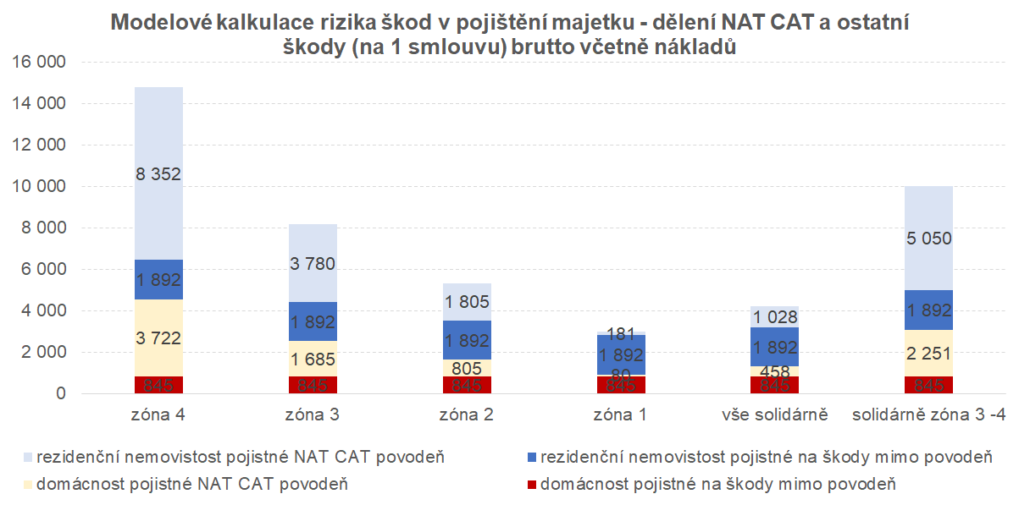
Kalkulace povinné majetkové pojištění – částka na jedno riziko retail
Rizikové náklady v zóně 4) vycházejí 15 tis. Kč na jednu domácnost a rezidenční nemovitost ročně
v zóně 1) se jedná pouze o cca 3tis. Kč.
V případě plné solidarity jde o cca 4tis. Kč pro jednoho klienta (s jednou domácností a nemovitostí) ročně.
Riziko, že skladba kmene nebude odpovídat obecnému průměru a tím postačitelnost nevycházela, pokud by při průměrné kalkulaci byl ve kmeni nadprůměrný počet rizikových nemovitostí

Slide 26
Poznámky a otevřené otázky (1) – solidarita a přiměřenost částek
Uvedená kalkulace vychází na rychle zjištěných předpokladech ve spolupráci se společností Intermap a základních celotržních statistik.
Uvedené lze považovat spíše za minimální odhady nezohledňující katastrofické události nad rámec historických dat předchozích 18 let, zejména budoucí změnu frekvence a závažnosti povodní.
Rozpočítání rizika solidárně na všechny objekty dává přijatelně nízké hodnoty add on částky k pojistnému, nicméně riziko ztráty motivace pro klienty s nízkým rizikem přispívat na vysoce rizikové klienty.
Částky za solidární rozpočítání samotné 3-4. zóny mohou být považována za velmi vysoké a obtížně dlouhodobě garantované.
Zahraniční zkušenosti k tématu
  Za předpokladu průměrné pojistné částky nemovitosti cca 5 mil. Kč by příspěvek za jednu nemovitost a domácnost pouze z rozpočítání za 3. as 4. zónu představoval v úhrnu cca 1 promile pojistné částky
  Jestliže by se solidárně rozpočítávalo v rámci všech zón jednalo by se cca o 0,22 promile pojistné částky, což je vyšší než sazba ve Španělsku (0,07 promile), nicméně frekvenční riziko se může lišit, také pojistné částky v ČR budou ovlivněné podpojištěním atd.
  Garanční systémy ve Francii a Španělsku chápu, že fungují na bázi plné solidarity nejen mezi méně a více rizikovými nemovitostmi, ale navíc se definují i příspěvky z dalších pojistných odvětví (životní a úrazové pojištění, pojištění vozidel, kde může být namítána malá souvislost s katastrofickými škodami)
  Je na zvážení, zda je vhodné toto přenášet a tím dotovat jedno pojistné odvětví z jiných odvětví a zdrojů.

Slide 27
Poznámky a otevřené otázky (2) – chápání add on částky k pojistnému
Součástí pojistného nebo by se jednalo o pravidelnou dodatečnou daň?
  Zahraniční systémy z UK, Španělska a Francie jsou pod kontrolou pojistného trhu s fungujícím partnerstvím veřejného sektoru (možnosti doplnění prostředků ze strany státu, pokud by bylo potřeba)
  Rakouský model definuje spíše alokace daní, které se používají na řešení povodňových škod → výrazně vyšší státní role než u předchozích systémů. Systém řeší systematický přístup k povodňové pomoci, který nepodléhá momentální nahodilosti danou ad hoc politickými rozhodnutími.
Řešení nepojištěných škod? Povinný povodňový add on k dobrovolnému majetkovému pojištění nebo povinné majetkové pojištění
  Analyzované zahraniční zkušenosti (Rakousko, Španělsko, Francie, UK) s povinným majetkovým pojištěním nepracují
  Popsané systémy s rozhodující rolí pojistného jsou na principu (zpravidla povinného, zřejmě s výjimkou UK) dodatečného příspěvku k dobrovolně uzavíraným pojistným smlouvám
  Obě varianty povinného majetkového pojištění i povinného přídavku na povodňový fond k dobrovolně uzavřeným smlouvám byly zvažovány v minulých diskusích k tématu v ČR po povodních v roce 2013.
  Povinné majetkové pojištění
    Může zajistit rychlé navýšení objemu trhu majetkového pojištění
    Je obtížně odůvodnitelné, když se zde neuplatní argument o zajištění pojistné ochrany pro třetí osoby (jak je tomu v pojištění odpovědnosti).

Slide 28
Poznámky a otevřené otázky (3) – možné řešení pro ČR k diskusi
Z dostupné rešerše zahraničních zkušeností a s přihlédnutím k předchozímu řešení této problematiky lze diskutovat řešení s těmito parametry a principy
  Zachování dobrovolného komerčně pojištění majetku s povinným krytím katastrofických rizik se solidární výší příspěvku (optimálně z důvodu vyšší diverzifikace za všechny rizikové zóny, nejen pouze 3-4. zóna s velmi vysokými příspěvky).
  Pro zajištění motivace i pro klienty s nemovitostí ze zóny s minimálním povodňovým rizikem lze zvážit do scope fondu nejen povodně, ale i další katastrofická rizika, která mohou nastat bez ohledu na povodňovou zónu (orkán, vichřice, tornádo…)
  Je vhodnější z hlediska reputace pojišťovnictví, aby fond řešil pojistný trh autonomně (další agenda ČKP ?) a využil synergií s ostatními aktivitami
  Všechny zahraniční modely řeší i financování preventivních programů ke zmírňování následků škod (protipovodňová opatření, krajinné úpravy atd.), což by bylo vhodné implementovat i u nás (analogie Fondu zábrany škod ČKP)
  Zároveň je vhodné definovat důslednou regulaci další výstavby v rizikových lokalitách jako podmínku fungování tohoto fondu a eliminovat jakoukoliv nesystémovou státní pomoc mimo předem daných pravidel

Slide 29
Poznámky a otevřené otázky (4) – dodatečné kalkulace pro podnikatele
Je třeba zvážit, zda a jak do systému doplnit i podnikatelská rizika
Tato částka by nemohla být pevná bez ohledu na velikost firmy
  22 tis. Kč jen pro 3-4. zónu,
  resp. 4 500 Kč pro podnikatelské nemovitosti všech zón
Efektivně inkaso od podnikatelů na pokrytí středního odhadu za všechny zóny vychází cca 8 mld. Kč ročně.
Ve srovnání s inkasem daně z příjmu podnikatelských osob, které dosahují za rok 2023 částky 304 mld. Kč by se jednalo o efektivní nárůst zátěže na 312 mld. Kč, tj. o 2,55 %,
To by představovalo stejný nárůst zátěže jakoby sazba daně u právnických osob stoupla z 21 % na 21,55 %.

Slide 30
Otázky ?
Děkuji Vám za pozornost

